Slide 1
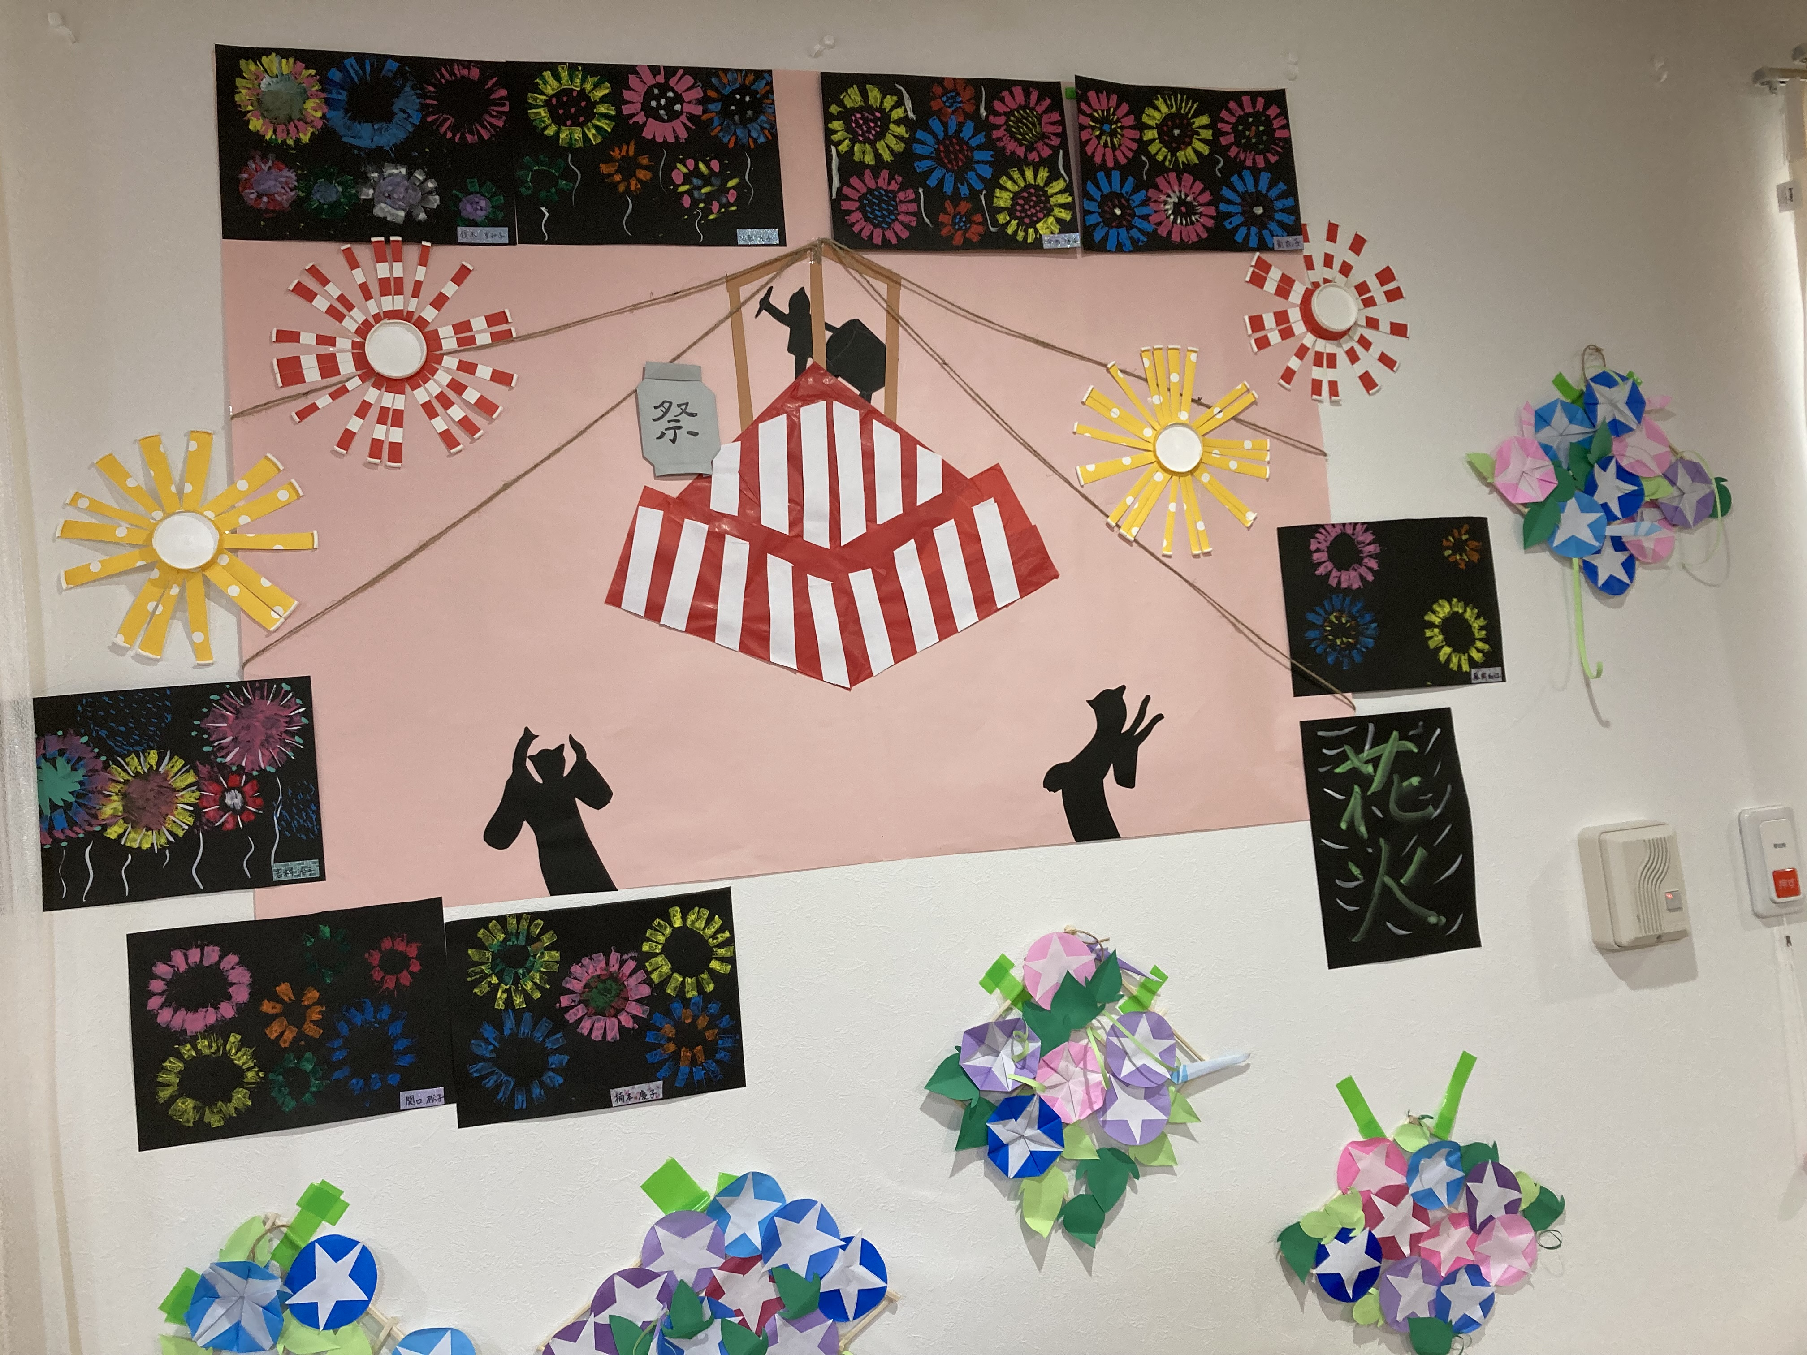
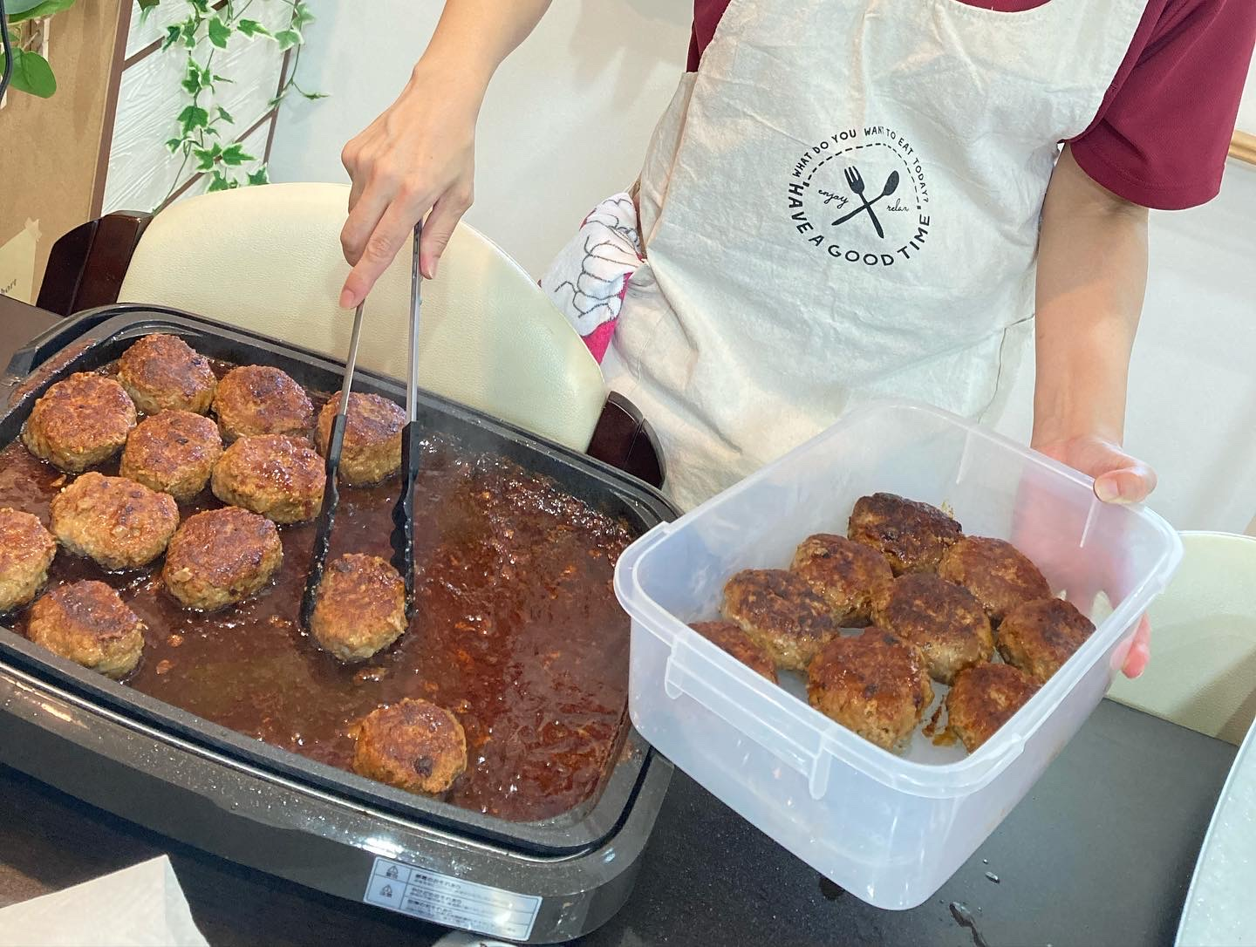
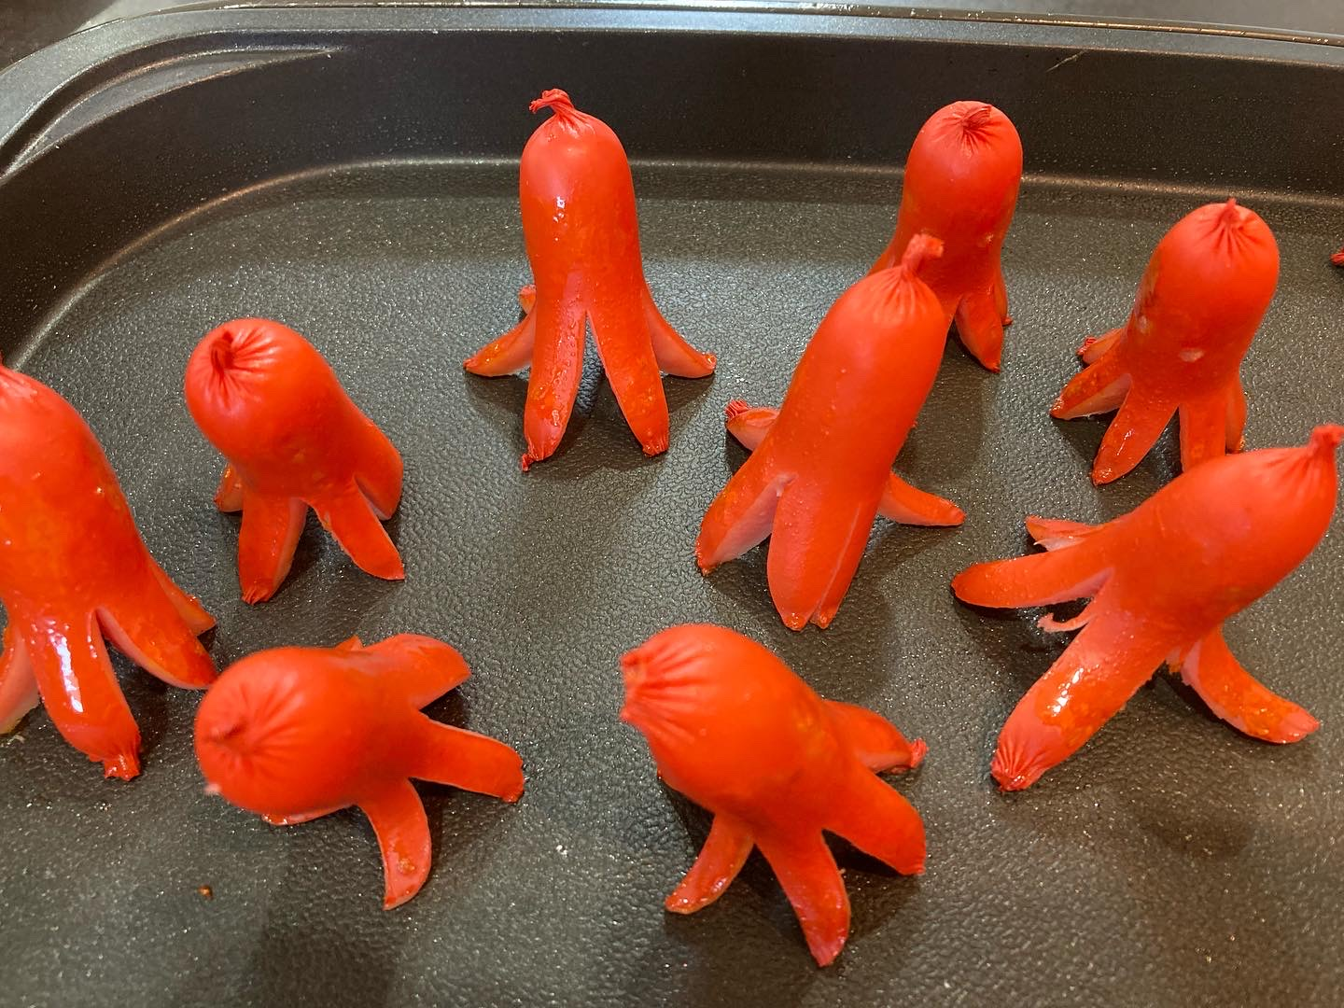
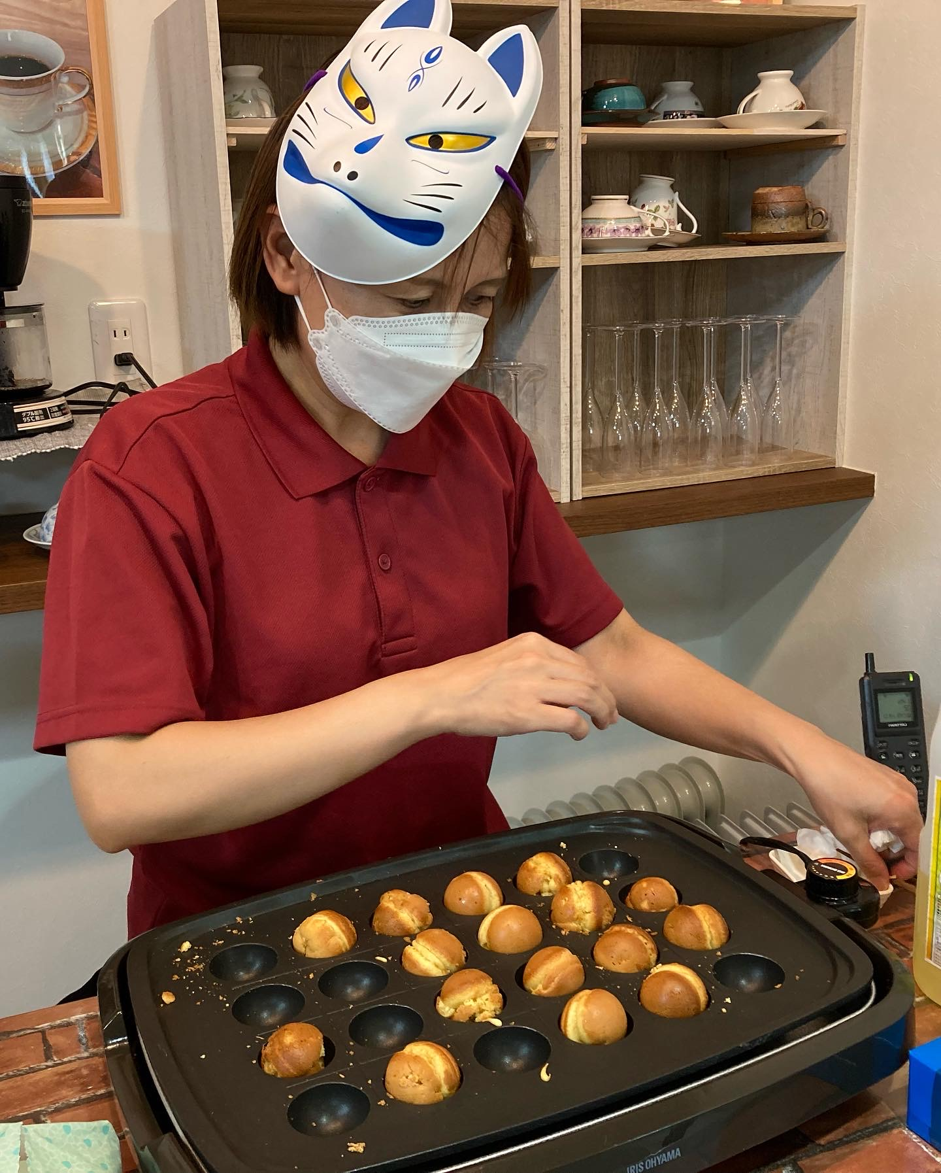
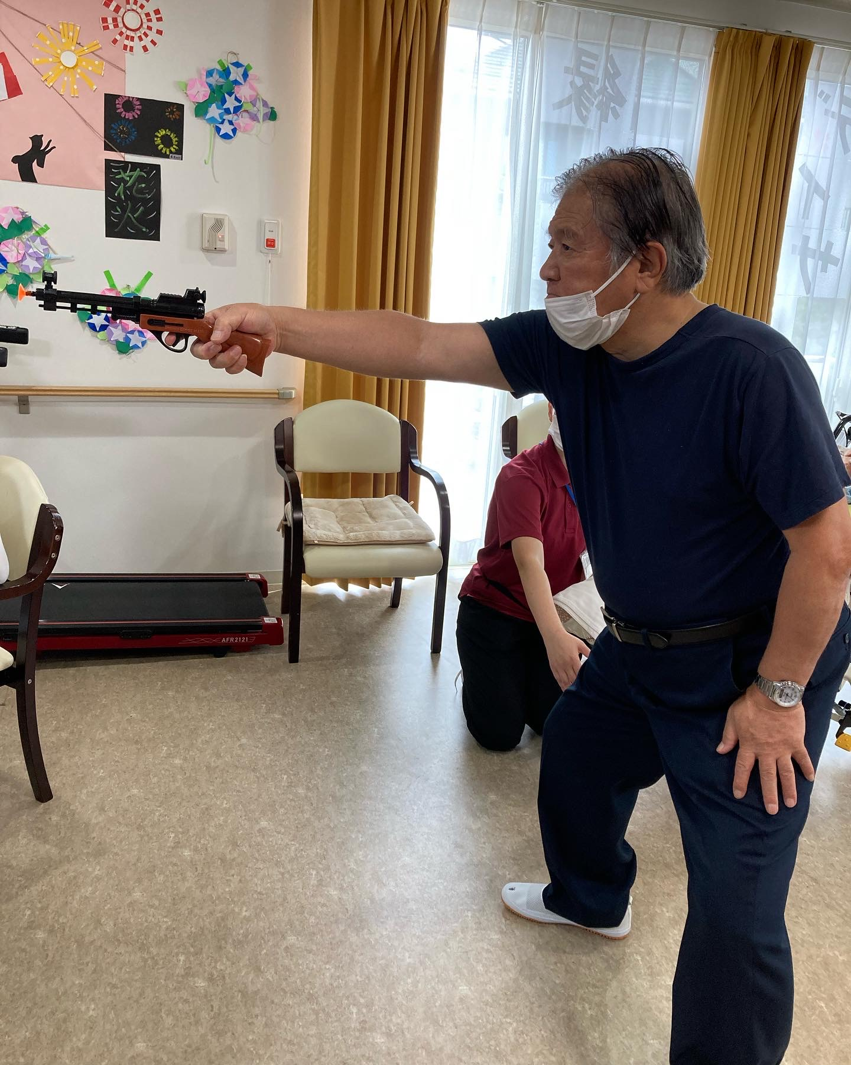
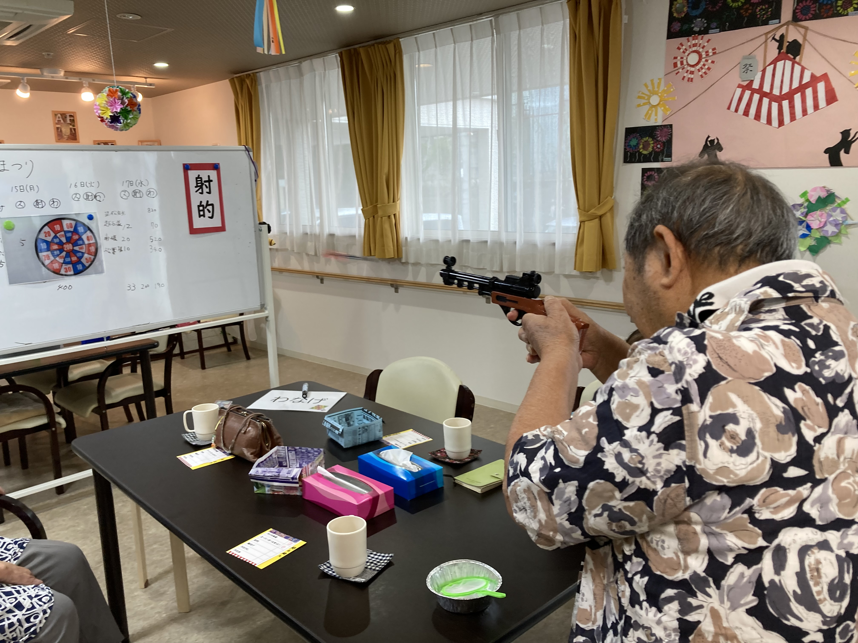
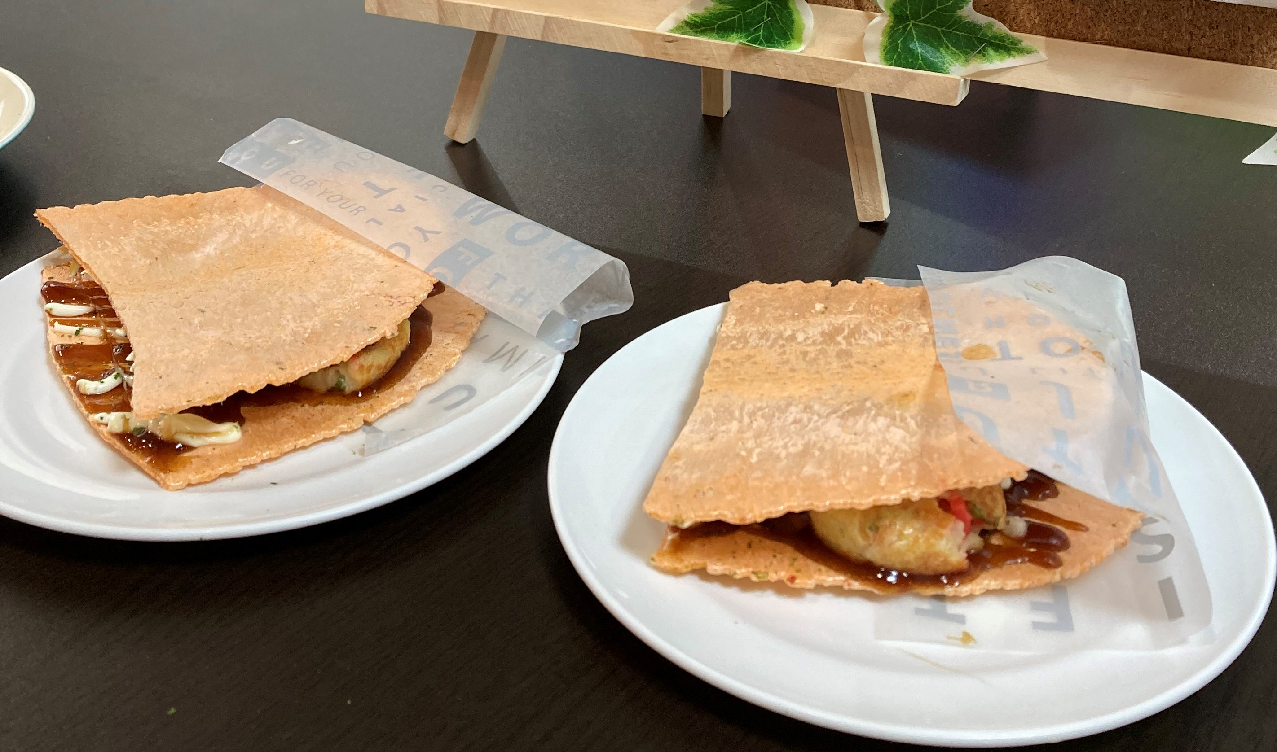
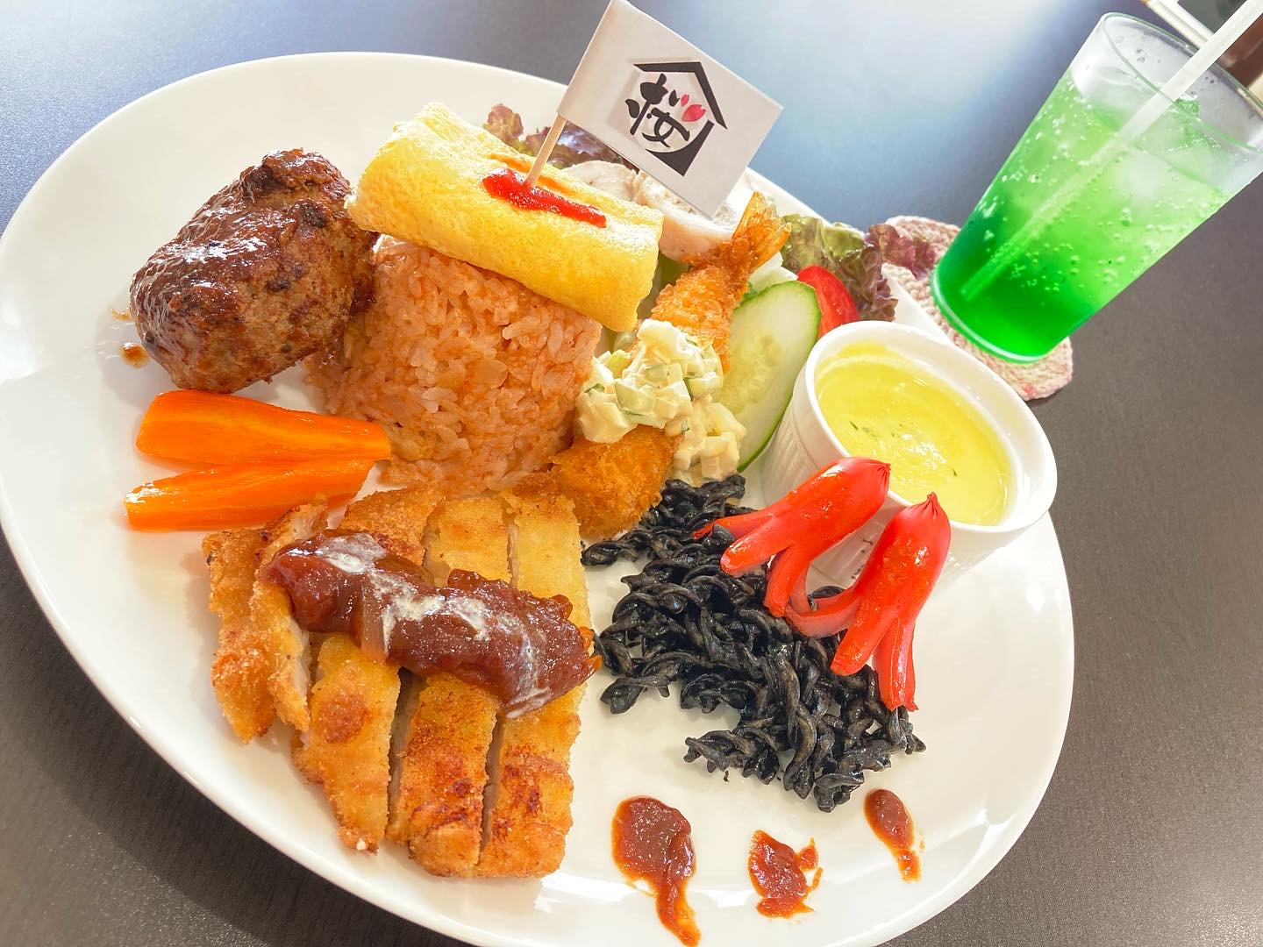
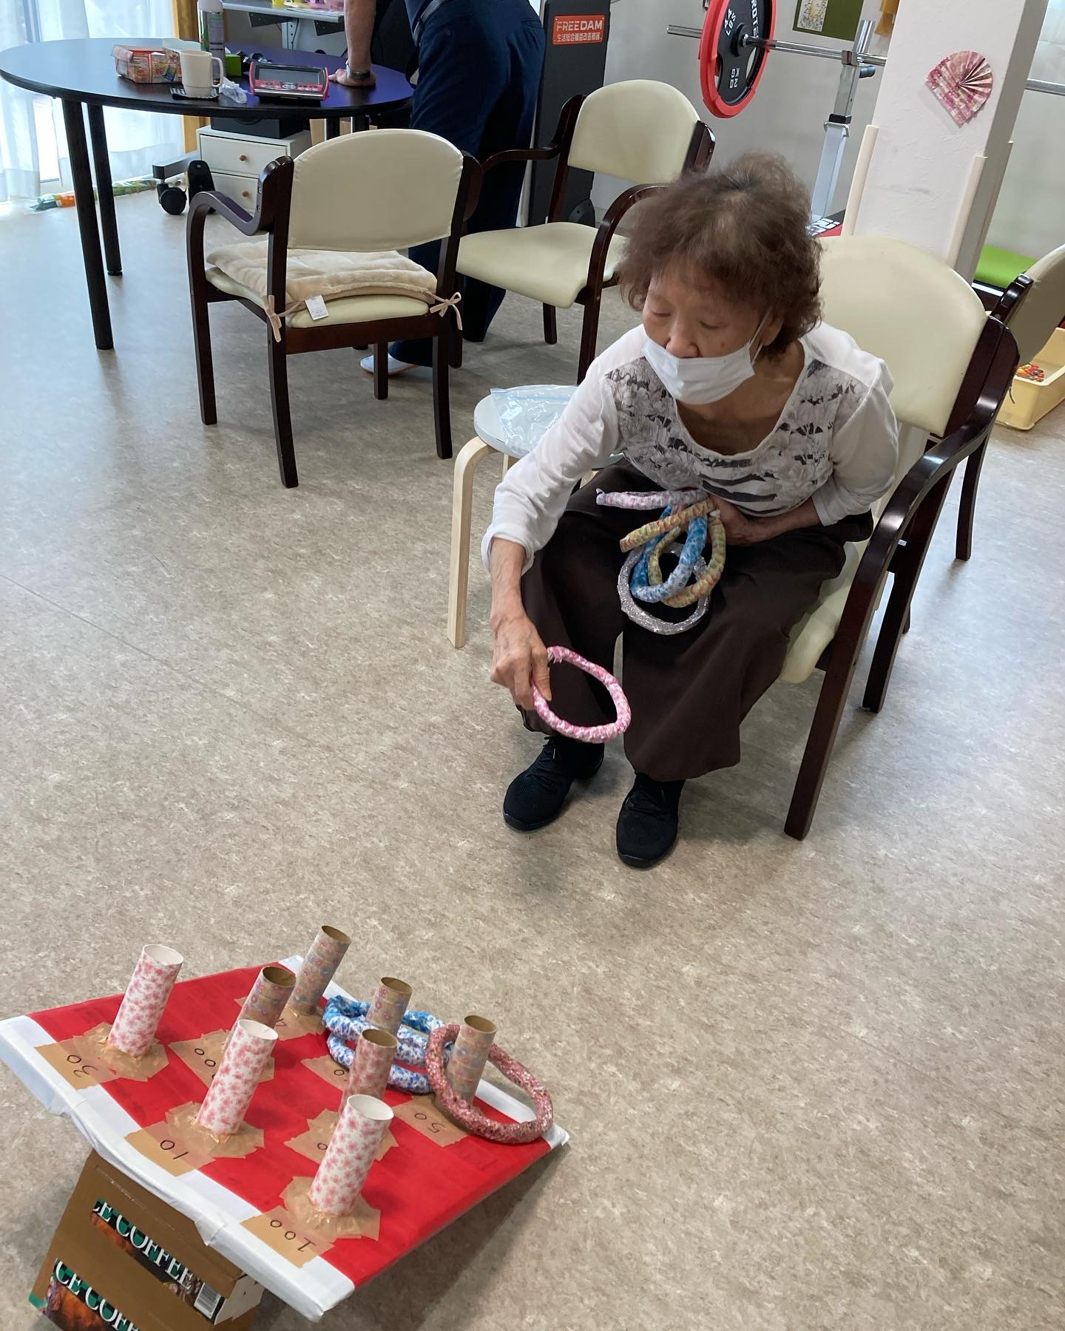
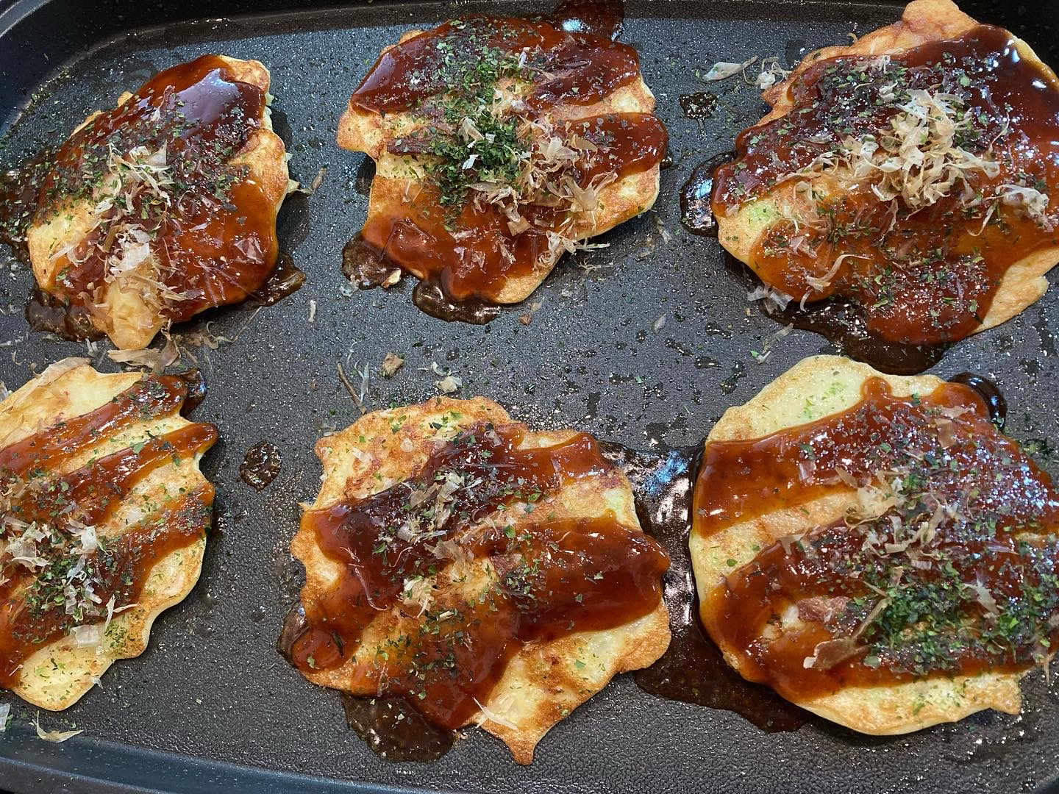
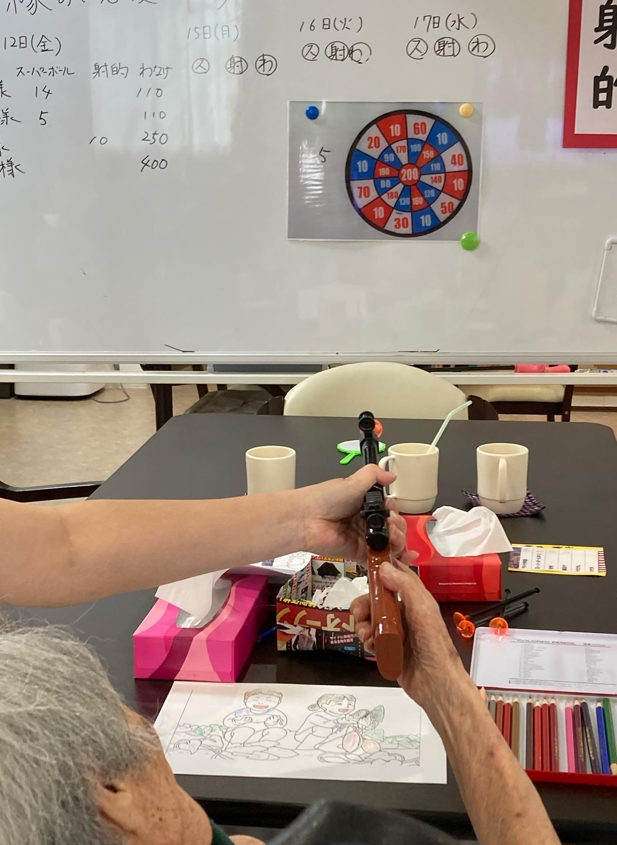
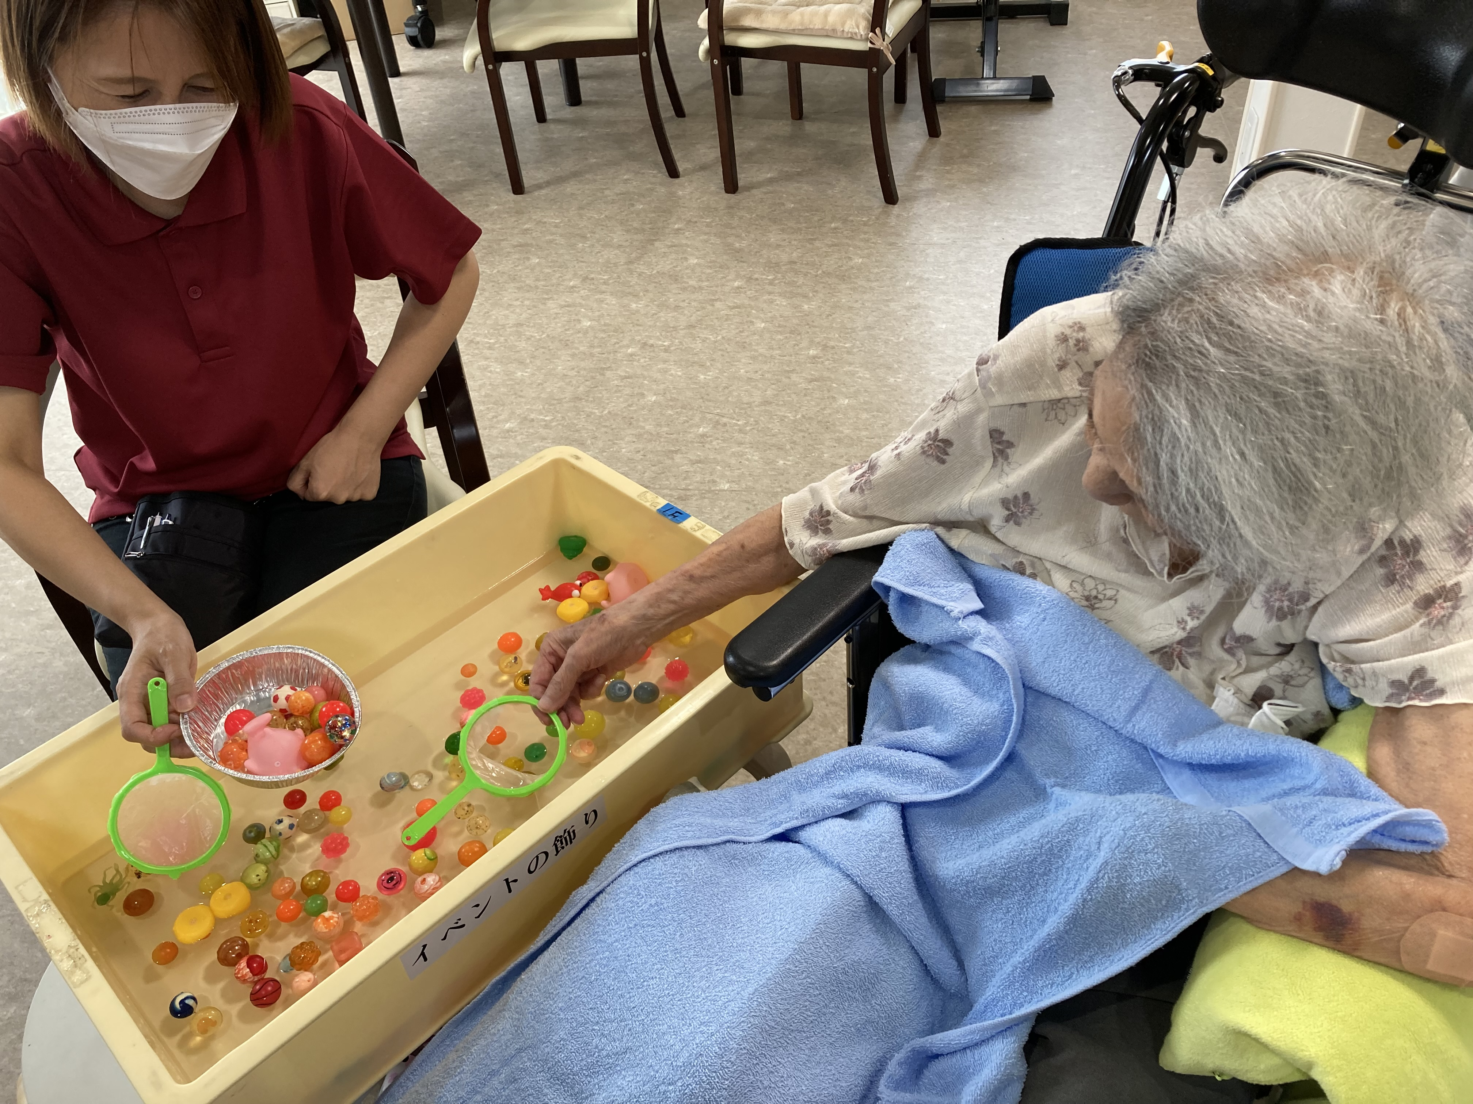
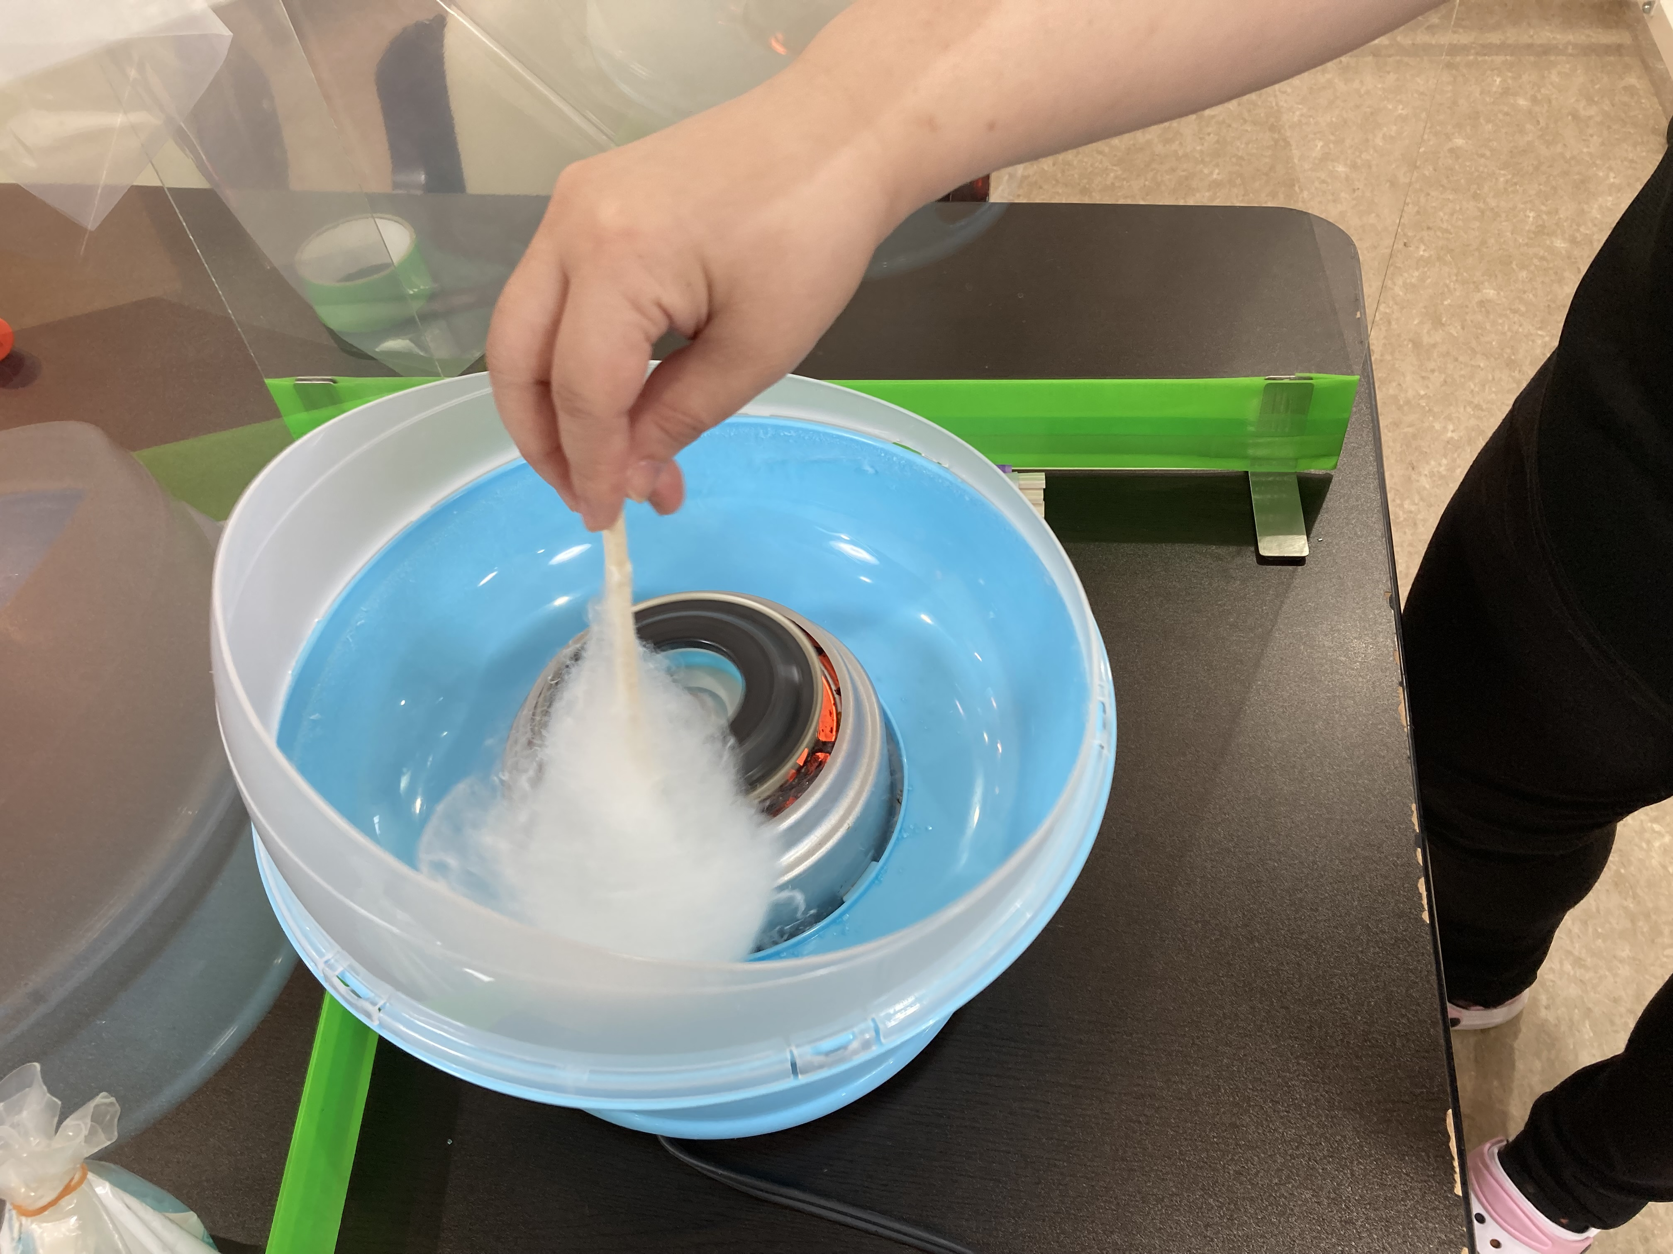
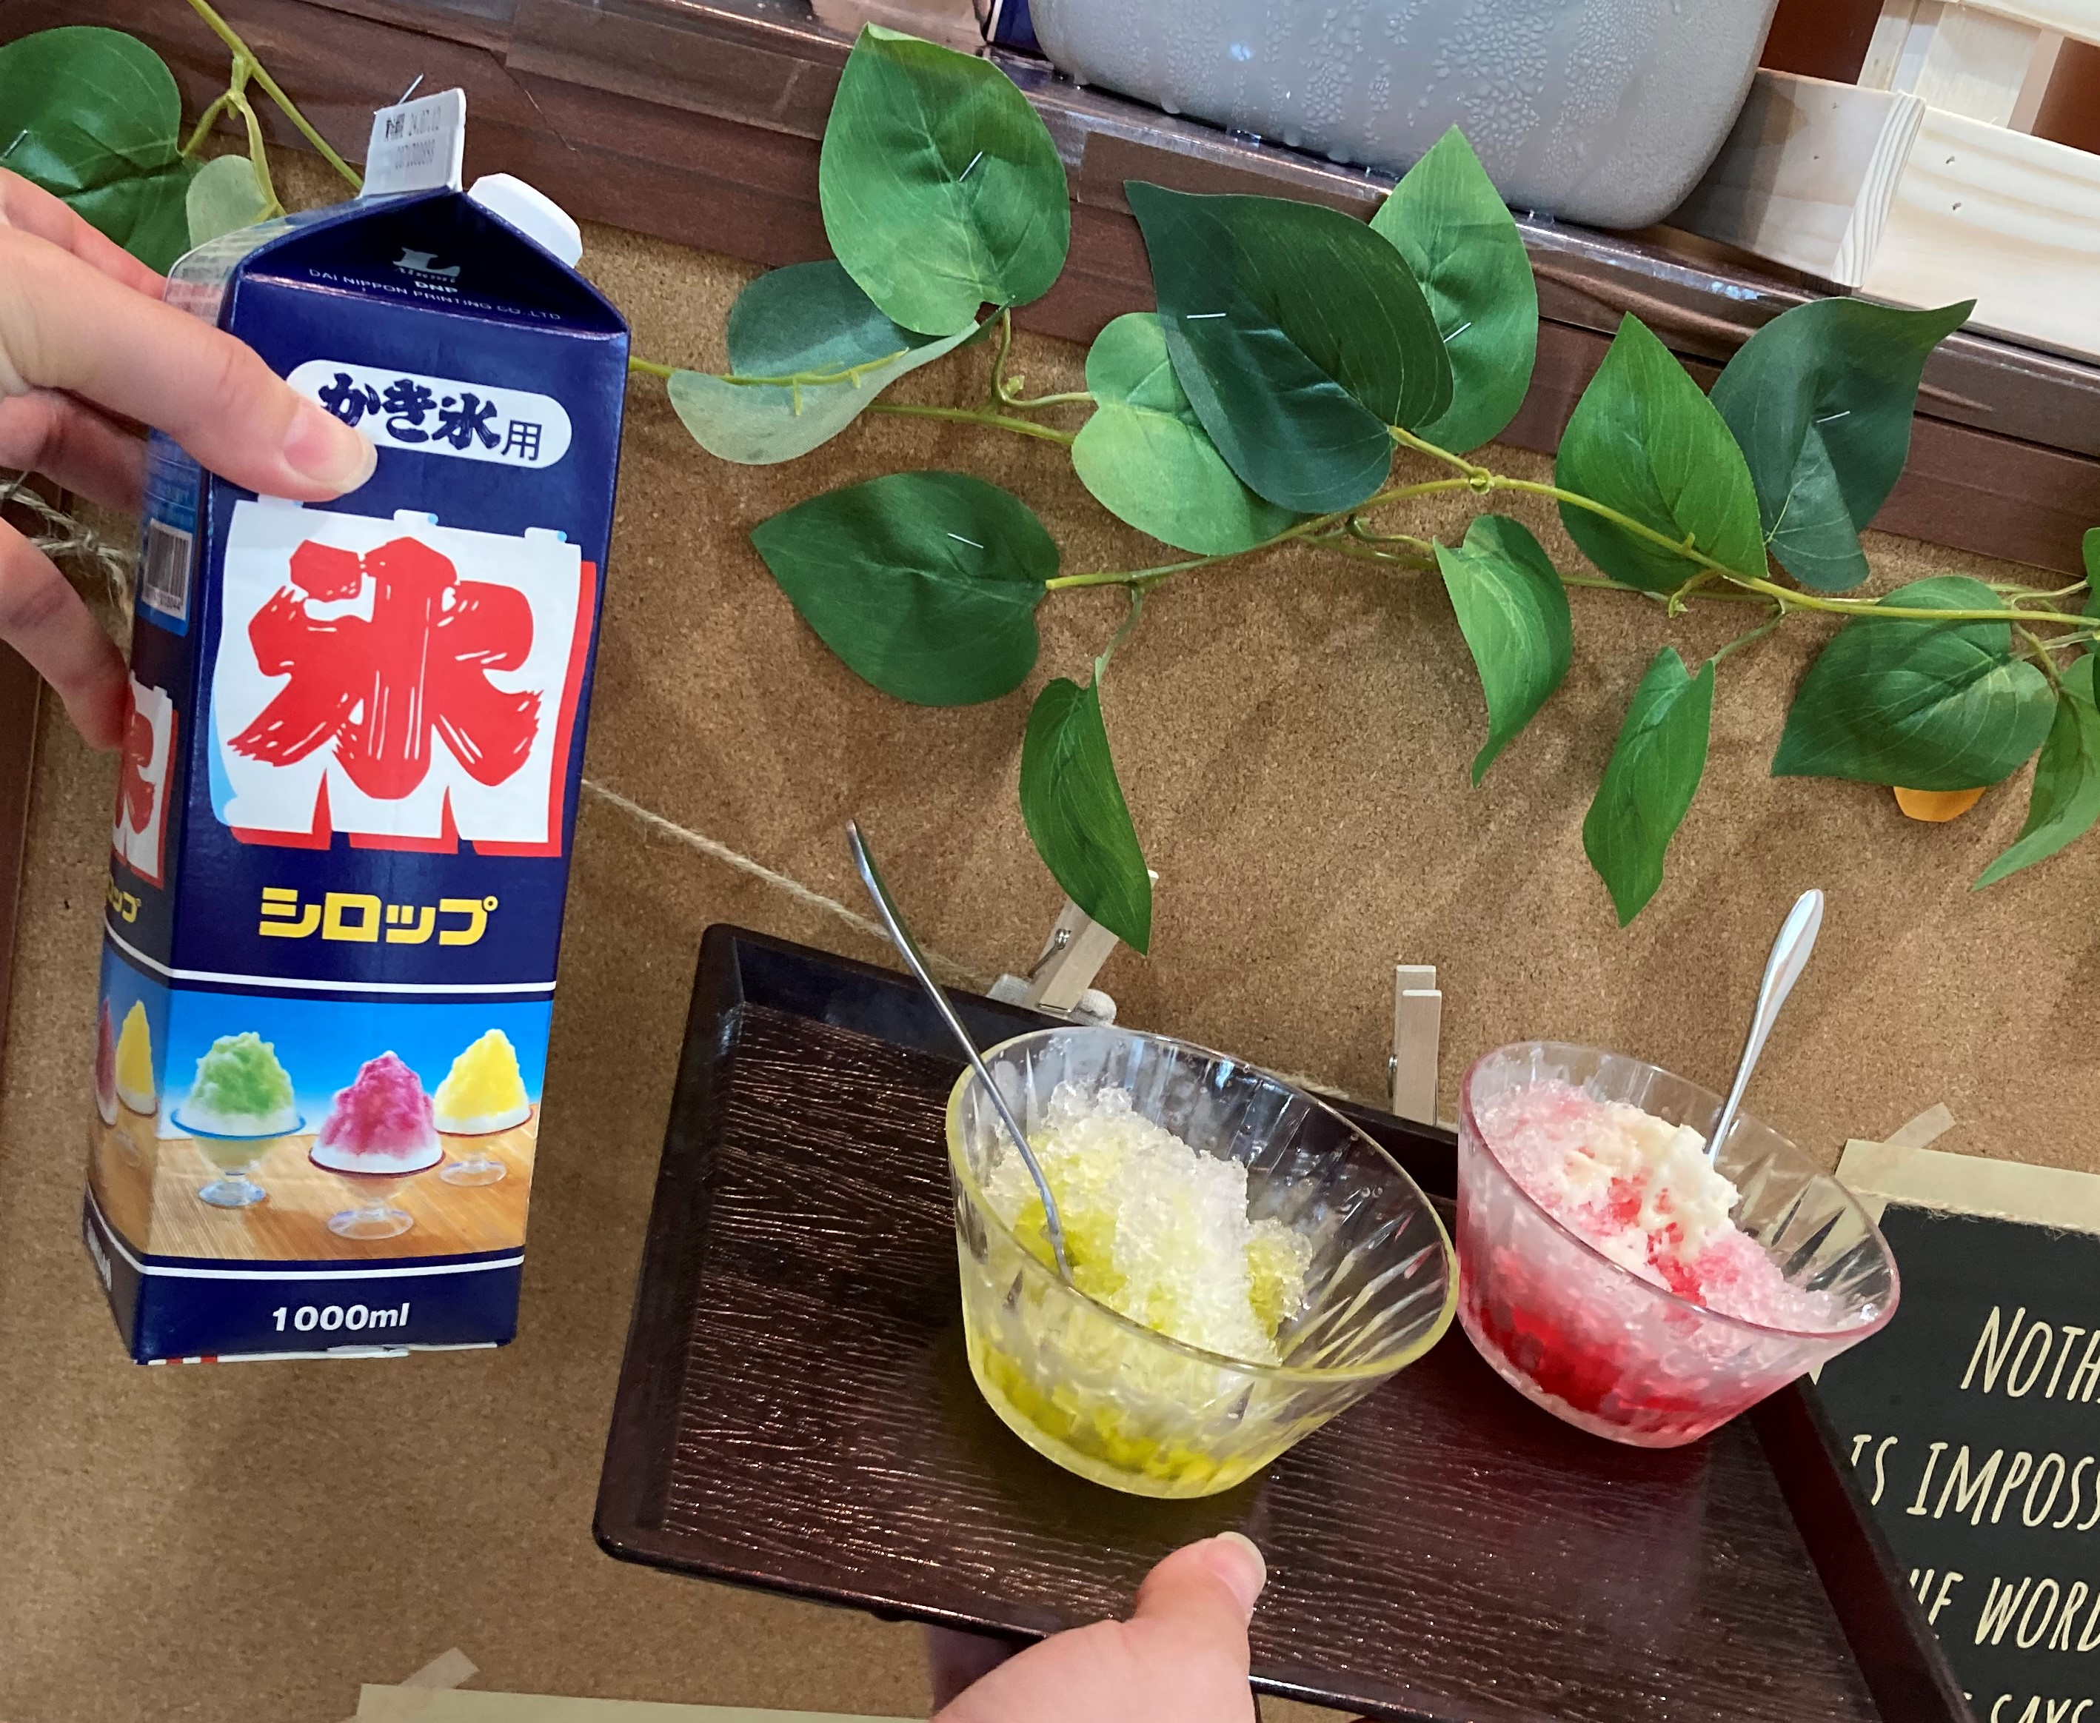
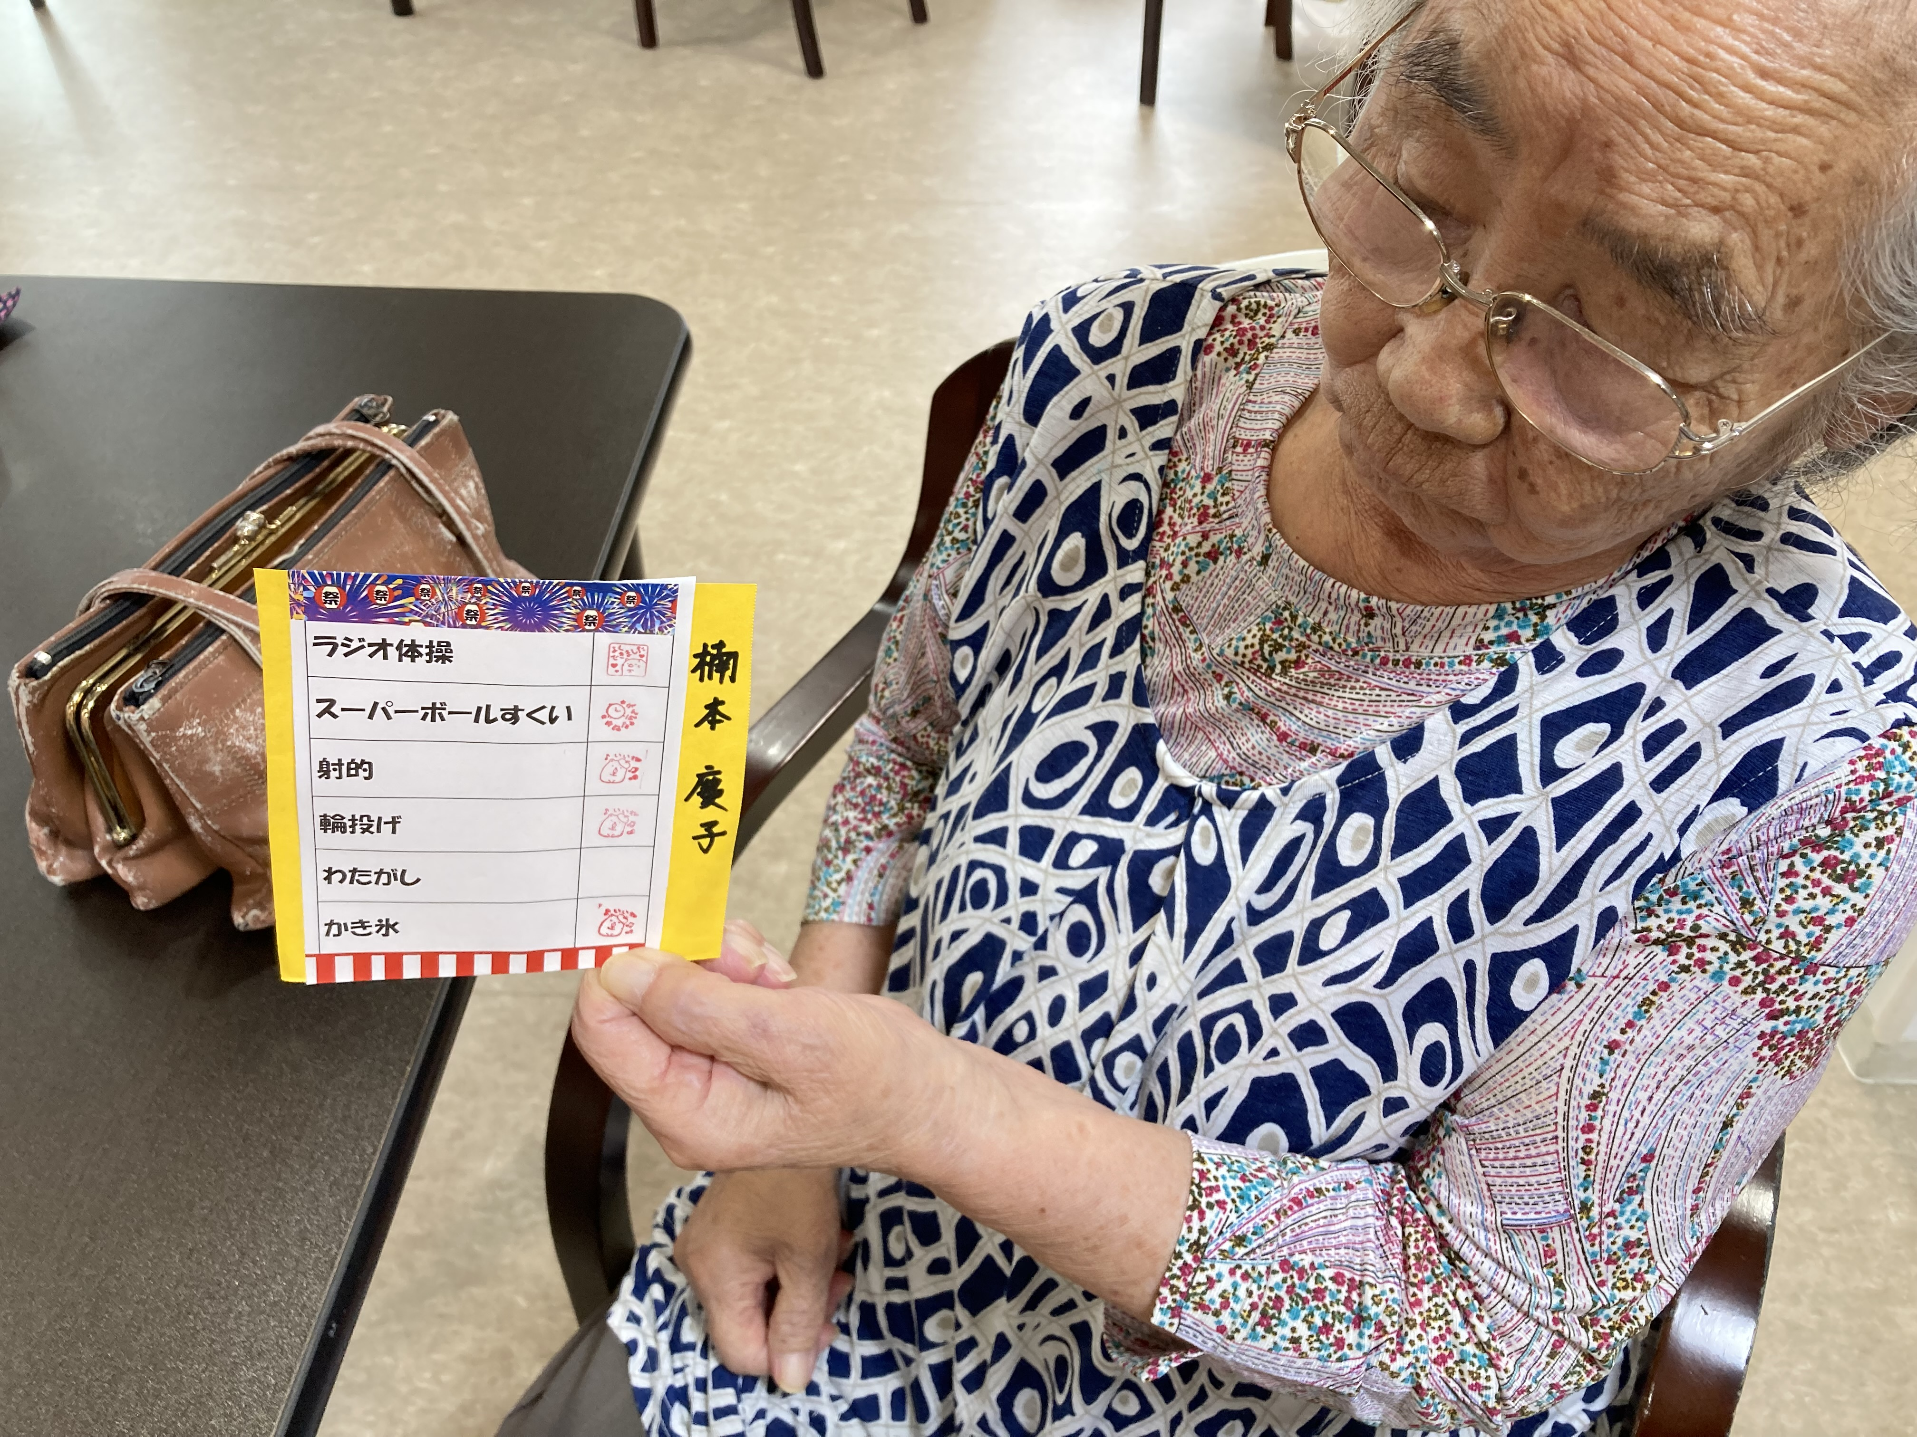
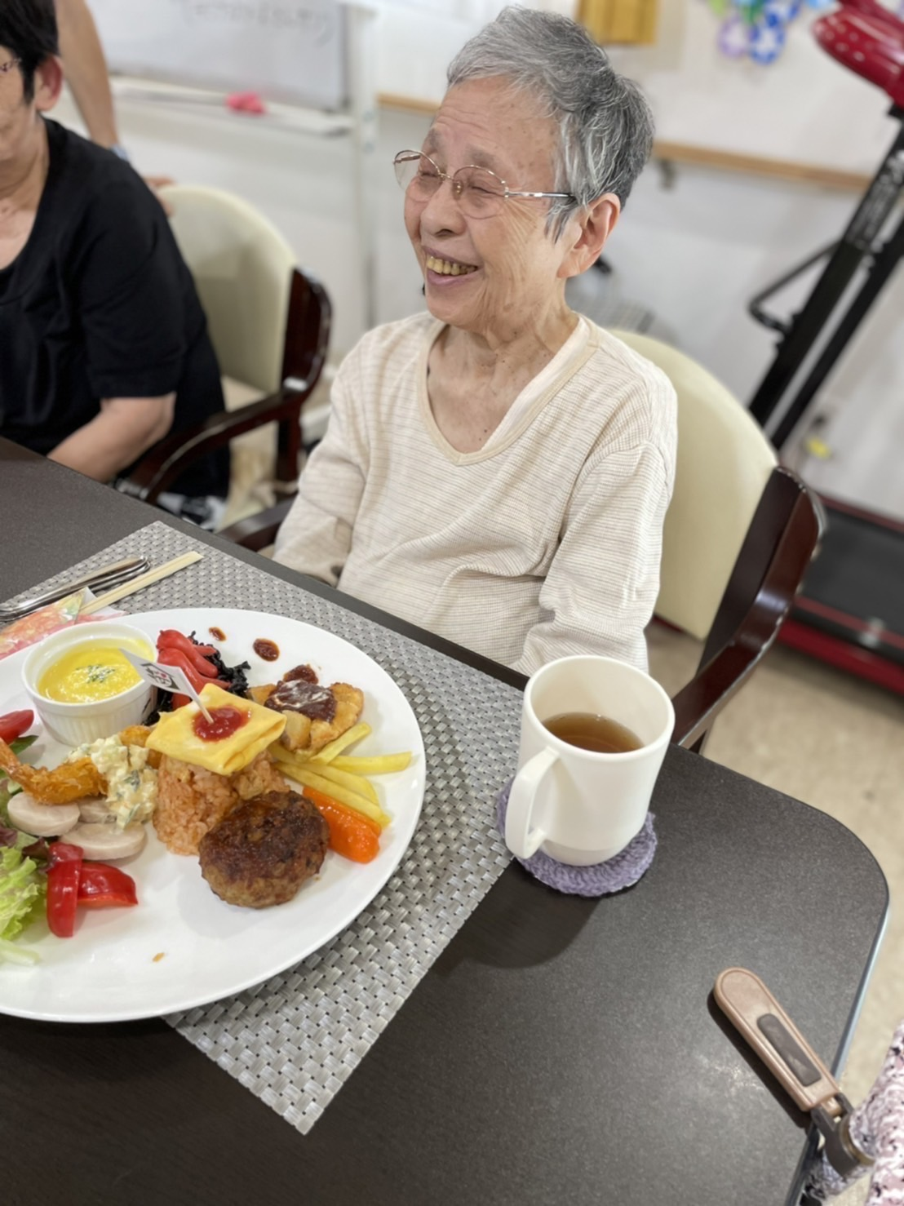
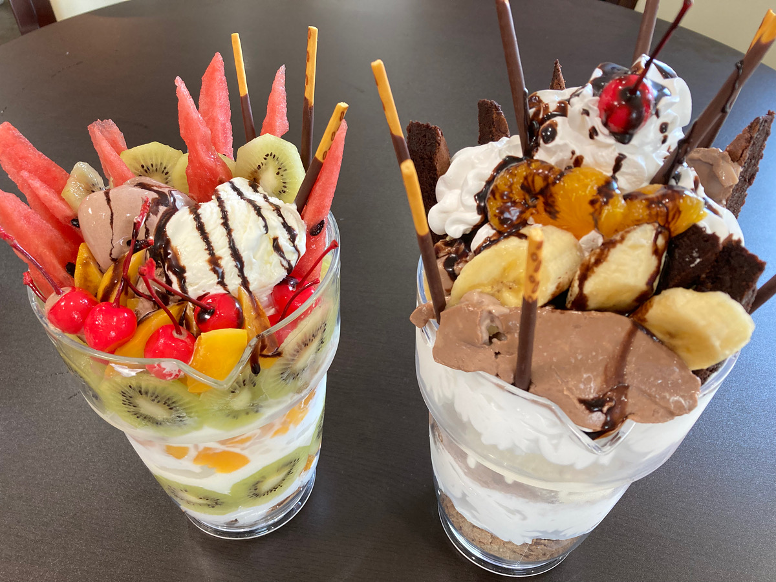
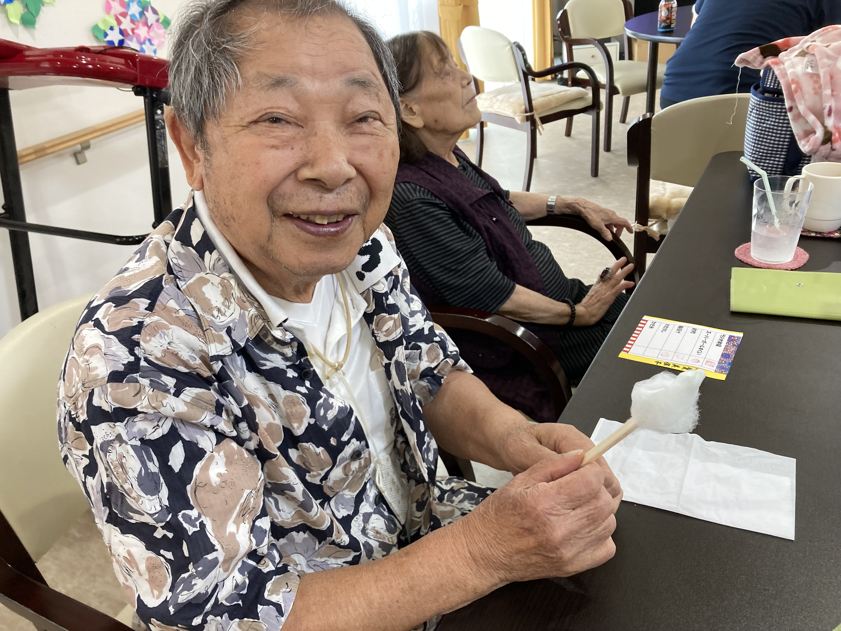
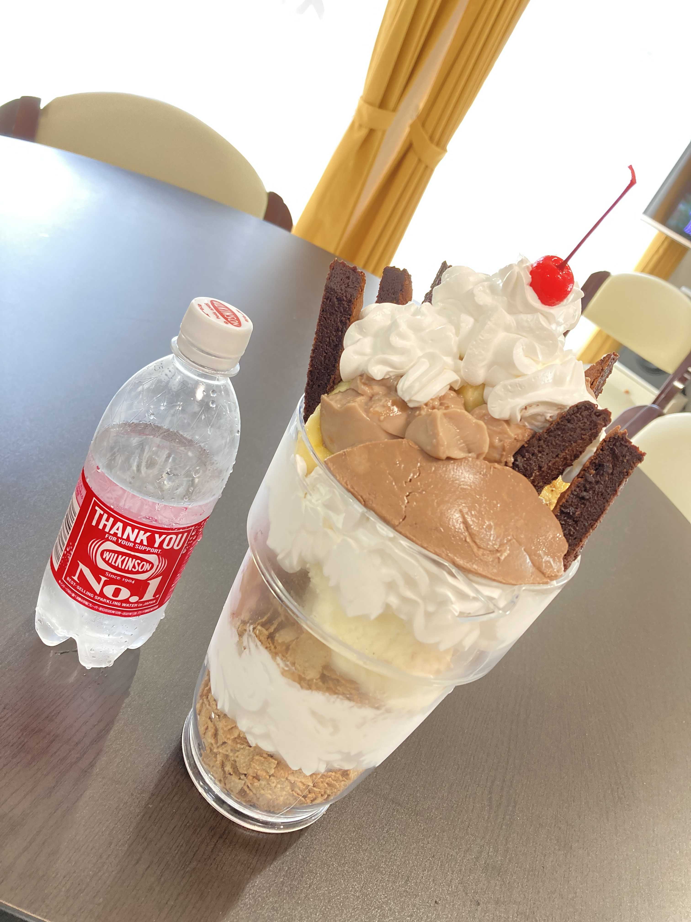
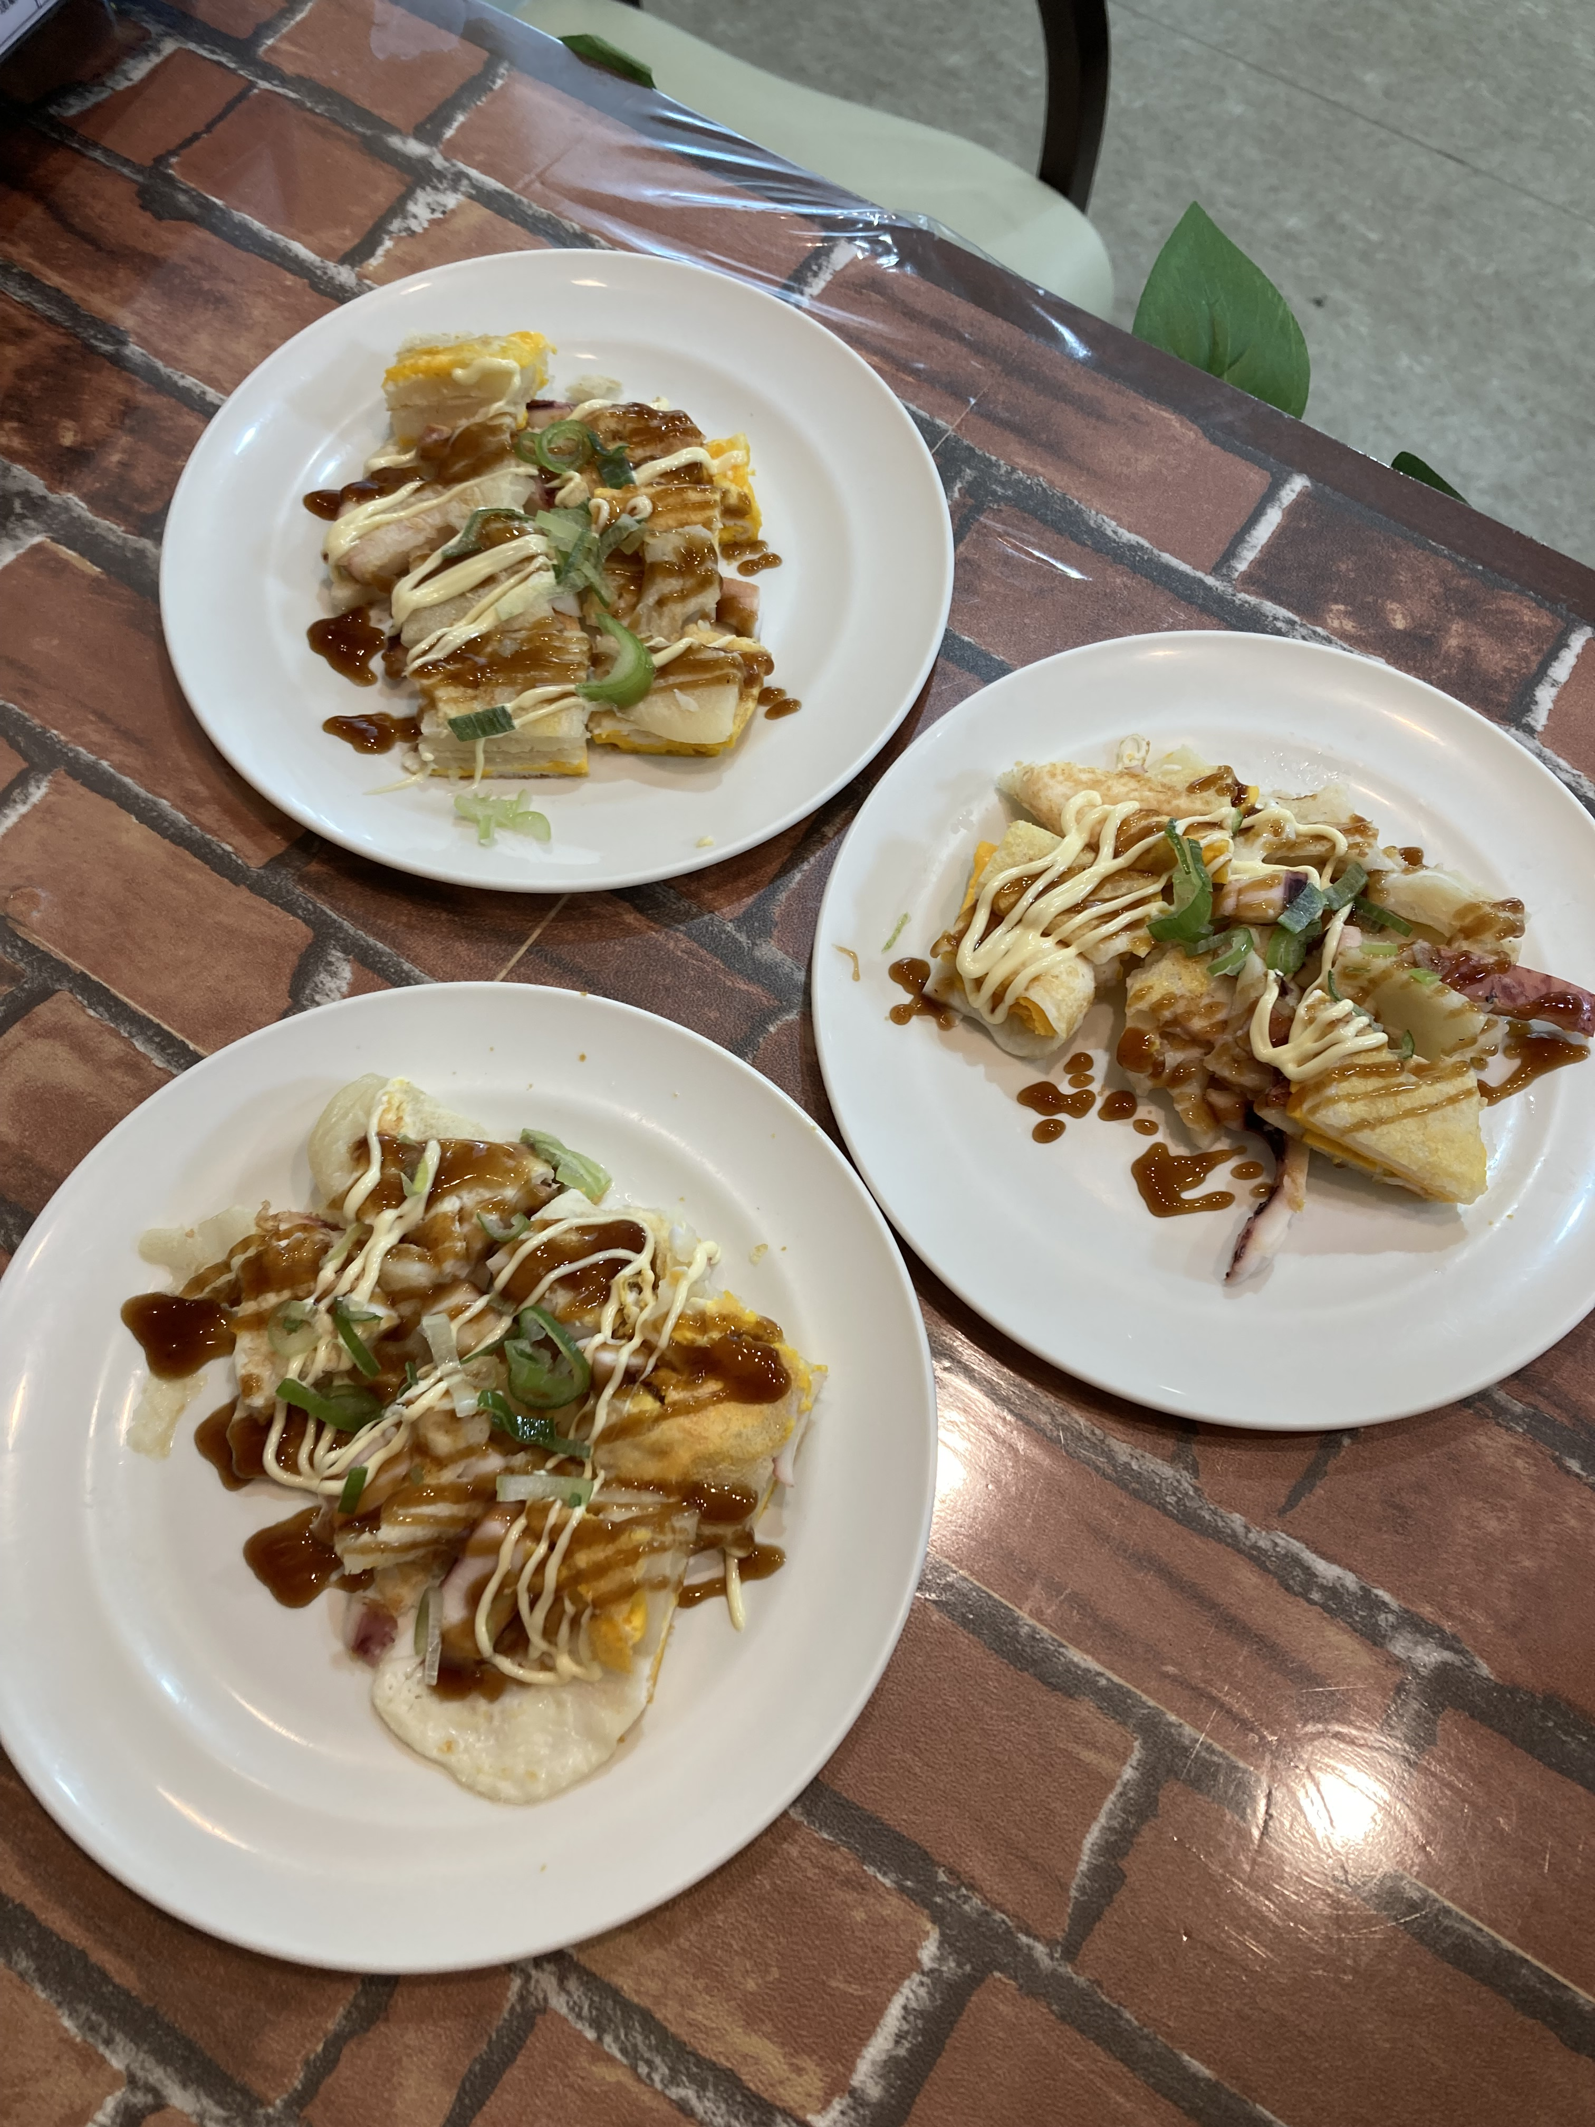
デイサービス 縁のいえ通信
利用者様が制作してくださった大輪の花火♪
夏気分、満点です
縁のいえの、縁日まつりへ
ようこそ！
お盆もご利用くださった利用者様に、楽しんでいただこうと…
夏祭りイベントを企画しました！
・スーパーボールすくい
・射的 ・輪投げ
スタンプカードをハンコでいっぱいにしたら、おやつはもちろん、屋台風！たこせん、イカ焼きなど…特別に、かき氷や綿アメも作りました!(^^)!
Vol.7 2022.8月
最新のカ最新のカラオケ機器を導入してラさオケ機器を導入して
8月のイベントは…大人様ランチ‼
毎日暑い日が続きますが…「縁のいえ」では
熱いイベントが盛りだくさん❣
「さすが縁のいえ！と言われるお子様ランチを作れ」と
いう上司命令により…スタッフが何度も試作を重ね、
「これぞ大人のお子様ランチ！」という一皿が
出来上がりました‼
・薄焼きタマゴの乗ったチキンライスに、ハンバーグ
・エビフライ＆フライドポテト、人参グラッセ、ピクルス
（タルタルソースはピクルスから手作り！
・鶏ハムが乗ったグリーンサラダ（３種類のドレッシング）
・冷製パンプキンスープ
・タコさんウインナーはイカ墨パスタの上に！
・木村課長の特製デミトン！（デミグラスソース豚カツ）
いったい何品あるの⁈と歓声が上がりました！
おなかも心も大満足なイベントでした!(^^)!
特に皆さん射的は力が入る、入る！
いい笑顔たくさん、 いただきました‼
これが
「縁のいえの大人様ランチ‼
デザートは
びっくりパフェ！
食べても食べてもなくならないBIGサイズ(^^♪
（500MLボトルと比べてみて！）
中のガトーショコラやパンナコッタまで手作りです！
さあ、９月のイベントのテーマは何にしようかな？
体験利用のお申し込み、お待ちしております‼!(^^)!

